Slide 1
脂蛋白研究进展
报告人 许荣仁

Slide 2
主要议程
特征的分类效果
距离与Gensini得分
下一步计划

Slide 3
特征的分类效果

Slide 4
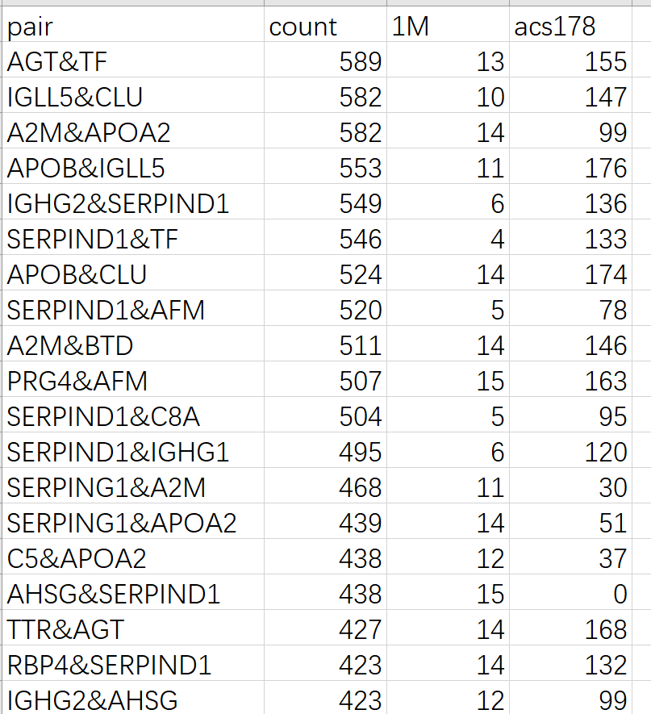
特征的分类效果
186个单独的相关系数
每个相关系数出现的次数
单独预测的结果

Slide 5
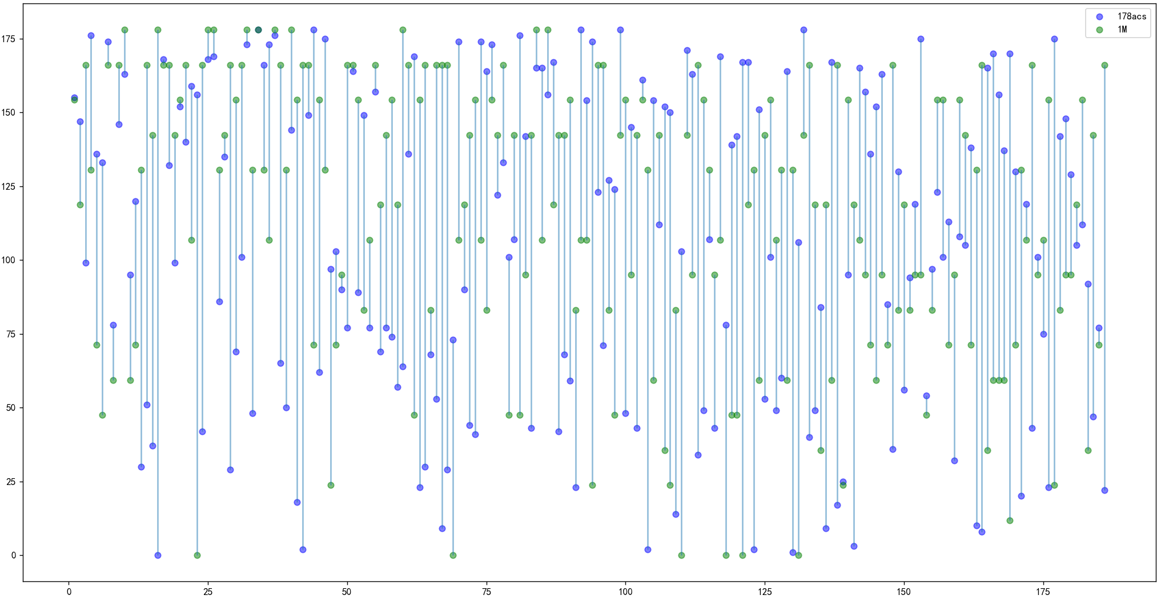
每个特征单独预测

Slide 6
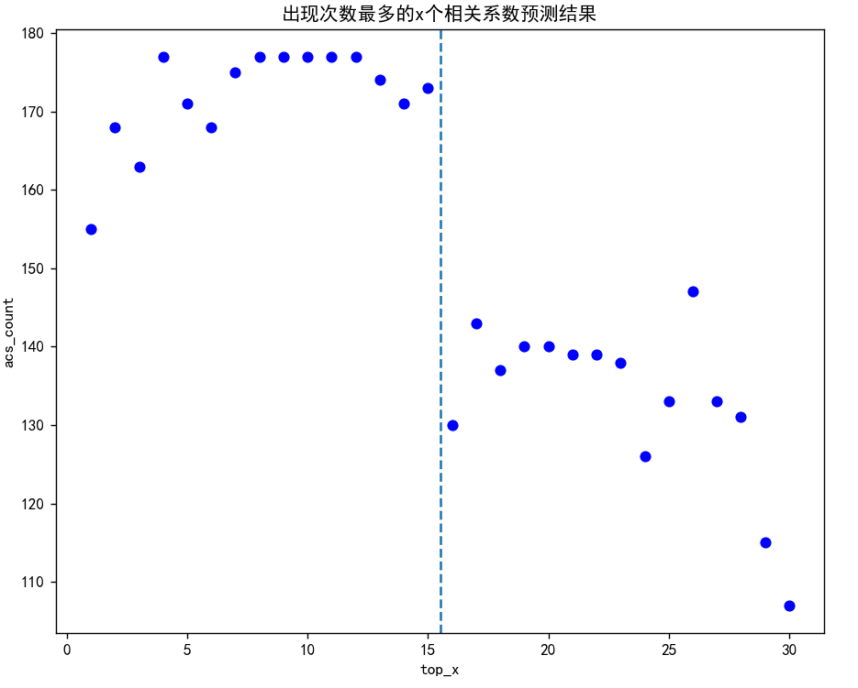
特征的分类效果
最高频的前n个做预测

Slide 7
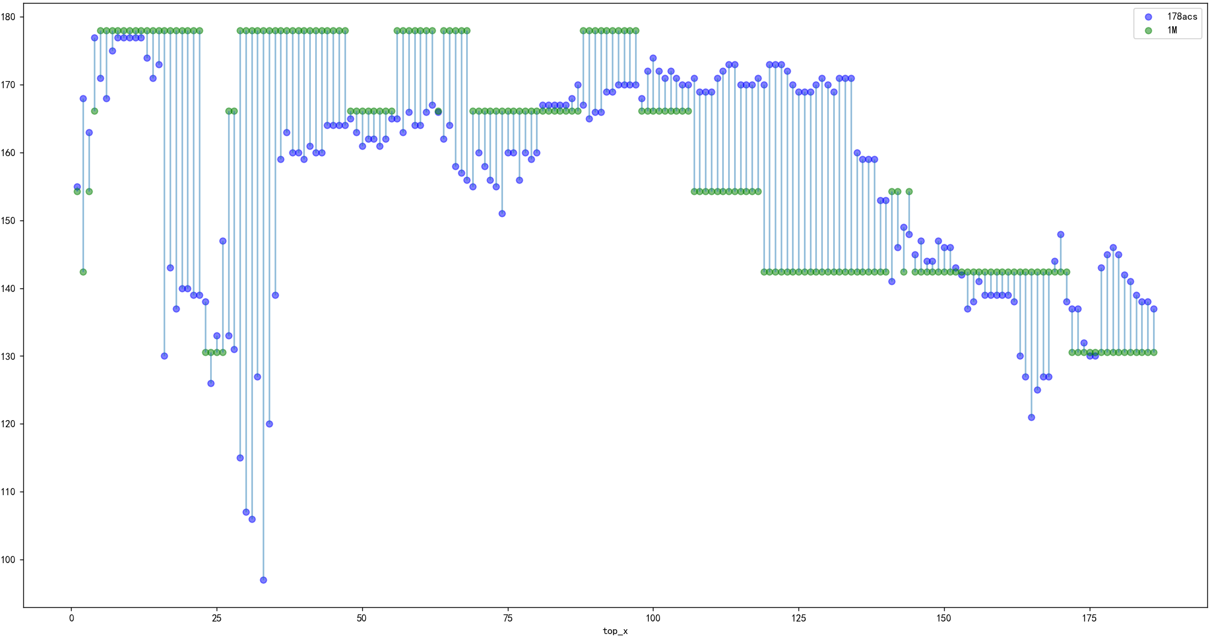
出现次数最多的n个特征组合预测

Slide 8
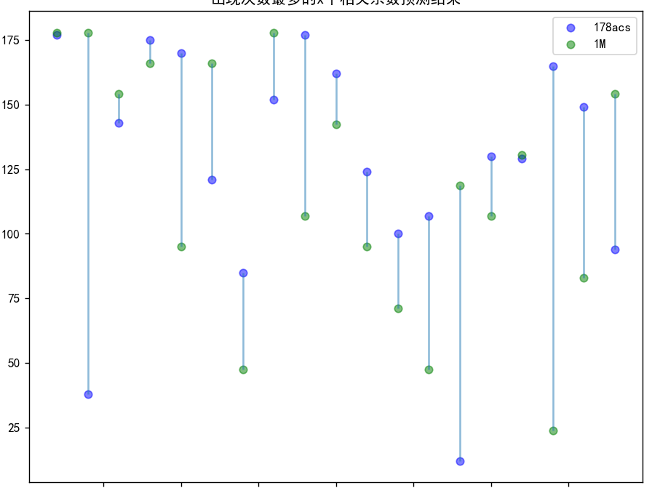
每10个特征分组预测

Slide 9
距离与Gensini得分
02

Slide 10
距离与Gensini得分
183人统计病人信息汇总
冠心病数据 CRP分组
无Gensini数据：2, 12, 31, 35, 57, 165
Gensini为0：31个
合并
172

Slide 11
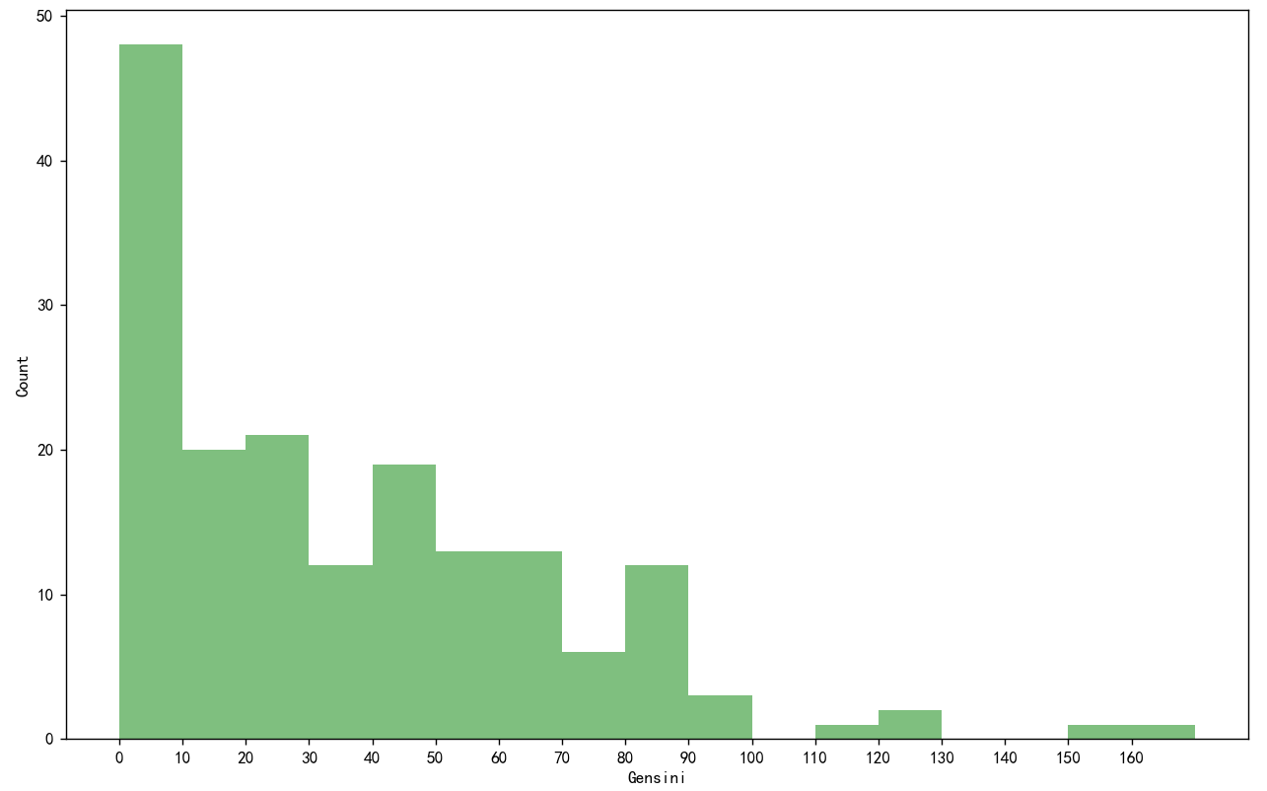
距离与Gensini得分
172人Gensini分布

Slide 12
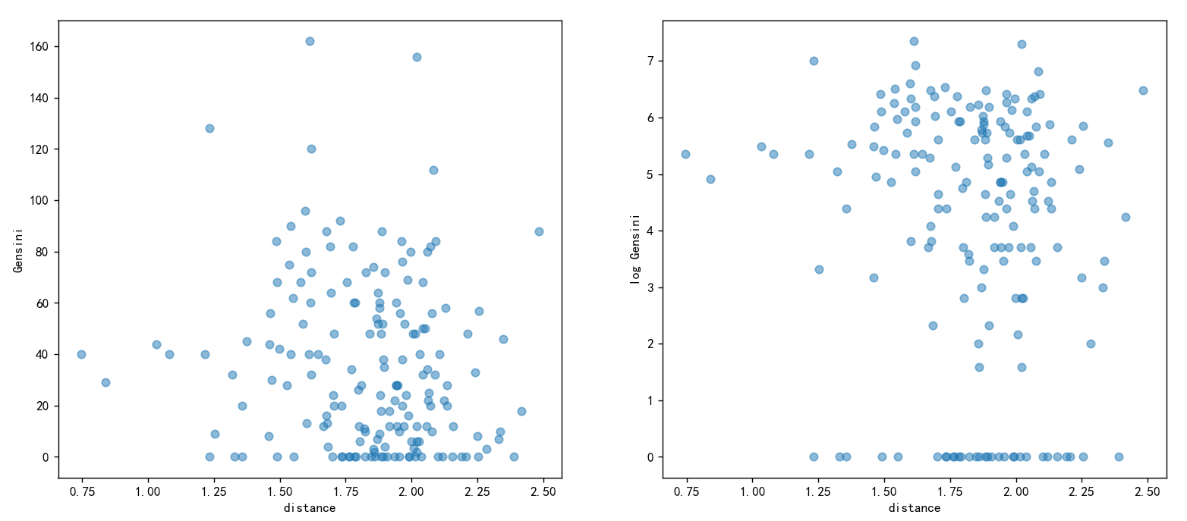
距离与Gensini得分
172人与健康人平均值的距离，频率最高的前10个特征
Gensini相关系数 -0.1311676398894029
Gensini log相关系数 -0.12083520091841761

Slide 13
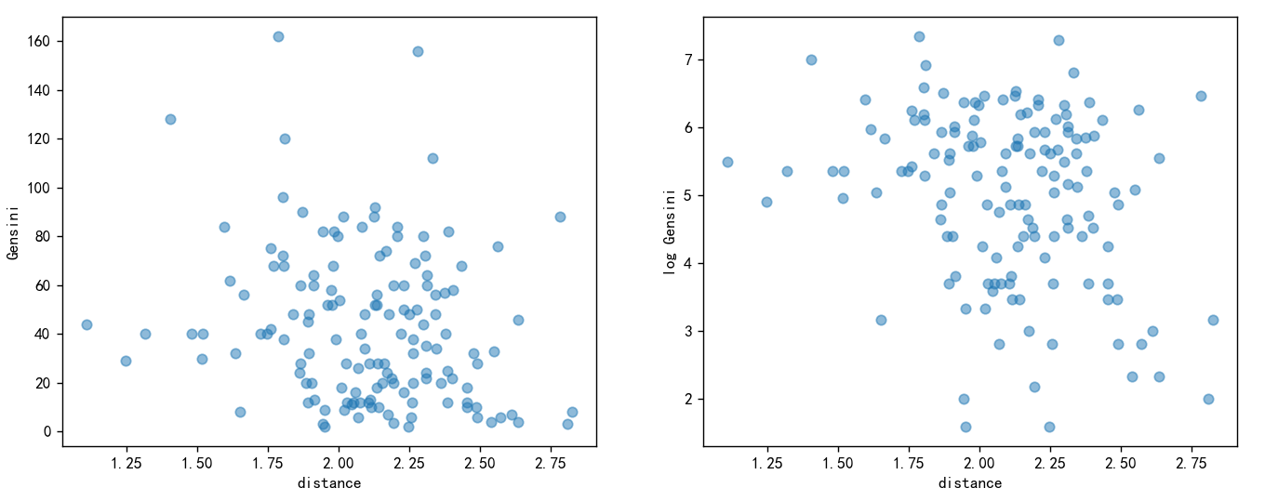
距离与Gensini得分
141人，前21个特征
Gensini相关系数: -0.198597670008514
Gensini log相关系数: -0.252724666922913

Slide 14
下一步计划
03

Slide 15
下一步计划
使用机器学习方法进行回归预测

Slide 16
谢谢！

